Slide 1
Leesplezier voor jou en je kind!
Notes:
Algemene opmerkingen:
Deze powerpoint dient als basis voor een presentatie over het wat en hoe van de Bibliotheek op school. Bij elke dia staat een korte toelichting op de te gebruiken spreektekst. Voor de leesbaarheid staat deze geschreven in een korte gebiedende wijs. Het spreekt voor zich dat je vrij bent dit naar eigen inzicht en lokale situatie aan te passen.
Ook de inhoud van de dia’s ligt niet vast. Misschien wil je het geheel wat inkorten of juist aanvullen met extra toelichting of specifieke lokale afspraken. Dat kan. Mits je maar trouw blijft aan het gedachtengoed van de Bibliotheek op school:
diensten en producten binnen thema’s LEZEN en MEDIAWIJSHEID en
de bouwstenen: netwerk & beleid, expertise, collectie, digitaal portaal, lees- & mediaplan, activiteiten en de monitor.
- Ouderpartnerschap als onderdeel van de Bibliotheek op school
Voor vragen over de inhoud of uitvoering van deze powerpoint neem je contact op met je contactpersoon van de PSO. Kijk voor de contactgegevens of overige informatie op www.debibliotheekopschool.nl

Slide 2
Deze presentatie
De oudercursus: Voor jou en je kind!
Taalontwikkeling: niet vanzelfsprekend
De pilot: de rol van school

Slide 3
De oudercursus: Voor jou en je kind!
Ontwikkeld door Stichting Lezen & Schrijven
Doelgroep: ouders die een steuntje in de rug kunnen gebruiken bij de taal- en schoolontwikkeling van hun kind(eren)
Doel: ondersteunen van deze ouders door hun kennis te vergroten van de gang van zaken op school
Notes:
Onderzoek wijst uit dat lezen en voorlezen substantieel bijdragen aan het vergroten van de woordenschat en het vergroten van de geletterdheid. De opbrengsten van veel lezen en voorlezen zijn meetbaar!
Dat lezen en de taalontwikkeling zo met elkaar verbonden zijn, biedt grote kansen voor samenwerking. Hier valt dus winst te behalen!
De ouders zijn een onmisbare schakel in dit verhaal. Door hen al vroeg te betrekken bij de leesontwikkeling van hun kind en te stimuleren thuis ook te lezen en voorlezen, wordt de kans op succes het grootst en kunnen we samen laaggeletterdheid niet alleen voorkomen, maar ook verminderen.
Voor sommige ouders geldt dat ze vanwege hun eigen taalniveau:
Het lastig vinden om hun kind te ondersteunen op het gebied van taal en lezen
Zich niet bewust zijn van de rol die ze wél kunnen spelen in de ondersteuning van hun kind

Slide 4
Het materiaal over lezen
Sluit aan bij Voor jou en je kind!
Geeft ouders informatie over en houvast bij leesbevordering op school en thuis
Past bij de Bibliotheek op school
Sluit af met gezamenlijk bezoek aan de Bibliotheek
Notes:
Speciaal ontwikkeld voor de aanpak de Bibliotheek op school. Geeft school en Bibliotheek de mogelijkheid om ouders te betrekken bij leesbevordering voor wie dat lastig en niet vanzelfsprekend is.

Slide 5
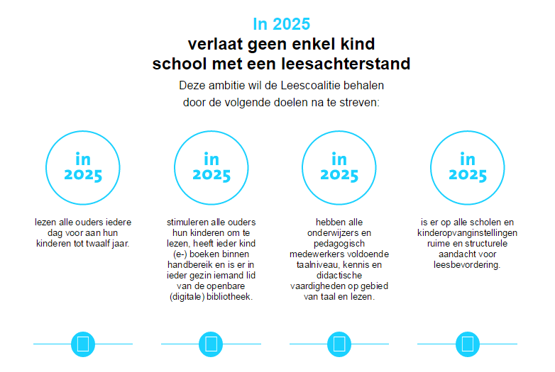
Notes:
Deze cursus komt voort uit de ambities van de Leescoalitie, waar Stichting Lezen en Stichting Lezen & Schrijven lid van zijn.
De Leescoalitie is opgericht in 2012 en bestaat uit Stichting Lezen, Stichting Lezen & Schrijven, de Stichting Collectieve Propaganda van het Nederlandse Boek (CPNB), de Koninklijke Bibliotheek, de Vereniging Openbare Bibliotheken, het Nederlands Letterenfonds en het Literatuurmuseum/Kinderboekmuseum.
Bij de start van de Leescoalitie in november 2012 benadrukte Prinses Laurentien van Stichting Lezen en Schrijven het belang van een gezamenlijke aanpak. Lezen verrijkt en opent deuren, zowel letterlijk als figuurlijk. Het is een voorwaarde om mee te kunnen doen in de maatschappij. Daarom wil de Leescoalitie zoveel mogelijk mensen bereiken en stimuleren om te lezen en voor te lezen.
Mission statement: heel Nederland leest
De Leescoalitie wil dat zo veel mogelijk mensen lezer worden, zodat zij goed kunnen functioneren in onze geletterde samenleving.
Om deze missie te behalen, heeft de Leescoalitie twee ambities geformuleerd waar zij de komende tien jaar aan wil werken. De ambitie voor kinderen staat in deze dia. De tweede ambitie luidt: In 2025 zijn alle volwassenen geletterd of bezig dat te worden.
Leesoffensief
In 2021 heeft de Leescoalitie in een manifest het ministerie van OC&W en andere betrokkenen opgeroepen tot een landelijk ambitieus leesoffensief.

Slide 6
Taalontwikkeling: een paar cijfers
25% van de basisschoolleerlingen verlaat de school met een taalachterstand van 2,5 jaar
17,9% van de 15-jarigen loopt het risico laaggeletterd te worden
1,3 miljoen volwassen Nederlanders zijn laaggeletterd
Notes:
Deze en volgende dia’s kunnen gebruikt worden om te benadrukken hoe groot de rol is die ouders spelen in de taal- en leesontwikkeling van hun kinderen.
(Deze cijfers en meer zijn te vinden op www.lezen.nl)

Slide 7
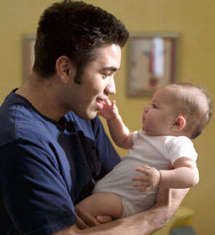
Belang van thuissituatie
Veel kinderen horen thuis te weinig woorden
(Risley & Hart, 1995)
Een kind uit een gezin met ongeschoolde/laaggeschoolde ouders hoort ca. 615 woorden per uur
Een kind uit een gezin met ouders met een gemiddeld opleidingsniveau hoort ca. 1.251 woorden per uur
Een kind uit een gezin met hoog opgeleide ouders hoort ca. 2.153 woorden per uur
Veel kinderen hebben bij binnenkomst op de
basisschool een achterstand van 2.000 woorden
Notes:
Achtergrondinformatie:
De woordenschat die in gesprekken wordt gebruikt is zo beperkt, dat kinderen er weinig nieuwe woorden leren.
(Meer lezen, beter in taal – p.13)
Het taalniveau van een kind is allang geen probleem meer van de nationaliteit. Deze cijfers tonen aan dat het vooral het opleidingsniveau is dat bepaalt hoe taalvaardig een kind is.
Praten met elkaar, het horen van taal, het leren gebruiken van woorden in verschillende context, en in een natuurlijke en veilige omgeving, zijn veel belangrijker dan de vraag of dit gebeurt in de Nederlandse of in een andere taal.

Slide 8
Ontwikkeling woordenschat op school
taalrijk gezin
taalarm gezin
Notes:
(Grafiek uit Meer lezen, beter in taal – p.10)
Kinderen hebben een basiswoordenschat nodig van ca 6000 woorden om vanaf dat punt zelfstandig en redelijk moeiteloos hun taal- en leesvaardigheid te laten groeien.
De rode lijn toont de optimale situatie. Kinderen komen met een goede basis de school binnen, bereiken het kantelmoment naar snelle groei rond hun 8e jaar (groep 4) en verrijken hun woordenschat daarna snel doordat ze goed en steeds beter gaan lezen.
De groene lijn laat zien wat er gebeurt als een kind al met achterstand binnen komt. De reguliere onderwijsmethodes zijn vaak niet voldoende om die achterstand op tijd weg te werken. Deze kinderen bereiken het kantelpunt pas op latere leeftijd, en de groei naar beter lezen en meer woordenschat blijft ook daarna achter op de rest. Kortom, deze kinderen halen hun schade bijna niet meer in.

Slide 9
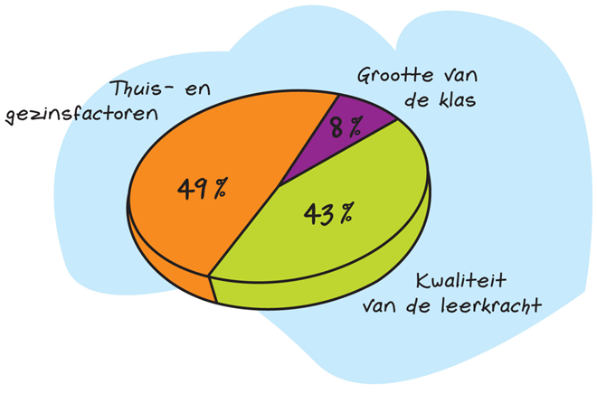
Wie/wat beïnvloedt de leesontwikkeling?
Bron: Henderson en Mapp (2002)
Notes:
Voor de beelddenkers.
En om voelbaar te maken hoe belangrijk niet alleen de thuissituatie is, maar ook de kwaliteit van wat er op school gebeurt!

Slide 10
Invloed van ouders
De kans dat een kind uitgroeit tot lezer wordt 5x zo groot als ouders een actieve leesopvoeding voeren.
Ter vergelijking: de invloed van een docent maakt die kans 1,5x zo groot, van vrienden 3,5x.
Bron: Het verhaal achter de lezer (Stalpers, 2007)
Notes:
Alle reden dus om ouders bij het leesonderwijs en bij de ontwikkeling van hun kind te betrekken.

Slide 11
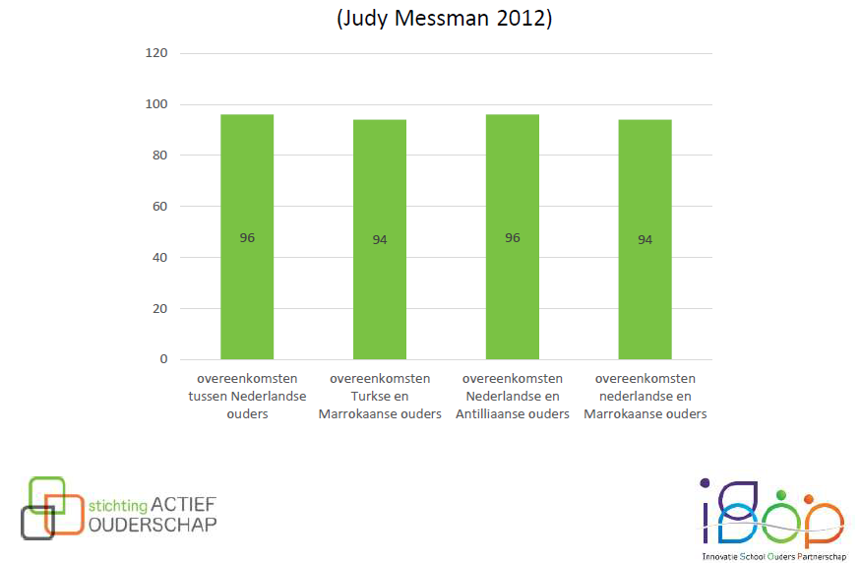
Opvatting van ouders over opvoeden
Notes:
Uit een onderzoek onder ouders over hun opvattingen over opvoeden blijkt dat er nauwelijks sprake is van culturele verschillen. Iets wat we vaak wel aannemen en als argument gebruiken voor waarom iets niet lukt.
Vooral interessant om op ‘zwarte’ scholen te laten zien. Er zitten veel meer overeenkomsten in opvoedingsopvatting dan verschillen, als je verschillende culturen met elkaar vergelijkt. Ook daar liggen dus kansen.

Slide 12
De cursus: gesprek met ouders
Heb je al ouders voor ogen?
Hoe organiseer je een gesprek met ze?
Wat is een goede insteek voor het gesprek?
Wat moet je vermijden?
Gebruik de flyer bij het gesprek
Aanmeldingen doorgeven aan leescöordinator
Notes:
Belangrijke opmerking bij de werving van ouders: dit kunnen laaggeletterde ouders zijn, maar ook laag opgeleide ouders of ouders die het Nederlands als tweede taal nog niet goed beheersen. De bibliotheek en de school kunnen vooraf een keuze maken t.a.v. welke ouders worden benaderd, aangezien deze groepen ouders verschillende behoeften hebben.

Slide 13
Tips voor het gesprek 1
Wees je ervan bewust dat de ouder een negatieve schoolervaring kan hebben
Benadruk wat het kind eraan heeft als de ouder de cursus volgt
Een informele omgeving kan het gesprek makkelijker maken
Een collega of ander persoon uit het netwerk van de ouder kan helpend zijn
Leg een verband met de actualiteit op school, dit maakt het concreet

Slide 14
Tips voor het gesprek 2
Zijn er nog tips naar aanleiding van de e-learning?

Slide 15
Signalen van laaggeletterdheid
Spreken | Lezen | Schrijven
Geeft antwoorden die niet aansluiten op de vraag | Vermijdt leessituaties | Noteert afspraken niet (en vergeet ze)
Heeft moeite met vragen formuleren | Heeft geen boeken in huis | Gebruikt geen punten en komma’s
Komt niet ‘to the point’ | Beweegt zijn ogen niet over de tekst | Heeft kinderlijke schrijfwijze; tekent letters
Maakt geen begin en eind in verhaal | Stelt vragen over eerdere schriftelijke communicatie | Vraagt jou om een formulier in te vullen
Notes:
Deze signalen kun je gebruiken om te bepalen voor welke ouders de cursus van toegevoegde waarde is.

Slide 16
De cursus: planning maken
Welk tijdstip komt ouders en cursusleider uit?
Welke ruimte is beschikbaar?
Welke data worden vastgelegd?
Wanneer is het afsluitende bezoek aan de Bibliotheek.
Gebruik het afsprakenbriefje

Slide 17
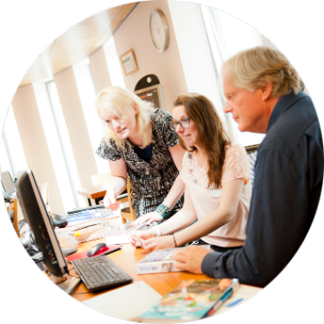
De pilot: vervolg
De Bibliotheek biedt de ouders na afloop van de cursusmogelijkheden tot vervolg, zoals het taalaanbod van Stichting Lezen & Schrijven.

Slide 18
Logo Bibliotheek
Namens Bibliotheek [naam bibliotheek]
[naam bibliotheek contactpersoon]
[e-mail bibliotheek contactpersoon]
[functie bibliotheek contactpersoon]

